Slide 1
Rozštěp neurální trubice
Klára Přichystalová
Ondřej Sebera
Jakub Ponížil
Peter Salgó

Slide 2
Rozdělení
Akranie/anencefalie
akranie = chybění lebečního krytu s výhřezem mozkových struktur
anencefalie = chybění lebečního krytu a mozkové tkáně nad úrovní očnic, tato vada je zpravidla následkem předchozí akranie, při které toxické působení plodové vody zničí vyhřezlou mozkovou tkáň
Cefalokéla (defekt lebního krytu s výhřezem nitrolebních struktur)
Meningokele cranialis - výhřez pouze mozkových blan
Meningoecephalokele - výhřez mozkových struktur a mozkových blan
Meningohydroencephalokele

Slide 3
Spina bifida
SPINA BIFIDA OCULTA: uzavřený rozštěp páteřních obratlů, při kterém nedochází k výhřezu míšních obalů a míšní tkáně
SPINA BIFIDA APERTA:
Meningokele spinalis
Rozštěp obratlových oblouků s cystickým rozšířením subarachnoidálního prostoru
Neurologické nálezy normální
Léčba: chirurgická
Meningomyelokele
Subkutánně meningový vak obsahující hřbetní míchu a míšní nervy
Prevalence 0,6 – 1,2 na 1000 živých porodů
Neurologické projevy: lehké akrální oslabení až motorické deficity DKK, často s asymetrickým nálezem a poruchou troficity, s postižením sfinkterů
Léčba: chirurgická časná
Meningohydromyelokele
V meningovém vaku se nacházející hřbetní mícha jest cysticky dilatovaná
Závažnost neurologických projevů dle lokalizace a velikosti cystického rozšíření míchy
Velmi vzácné

Slide 4
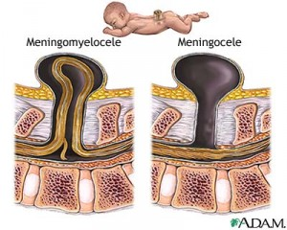

Slide 5
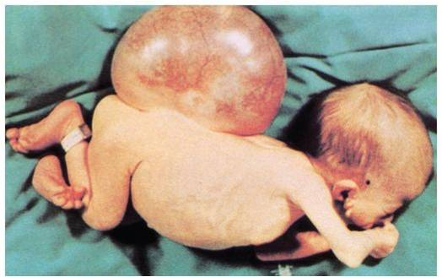

Slide 6
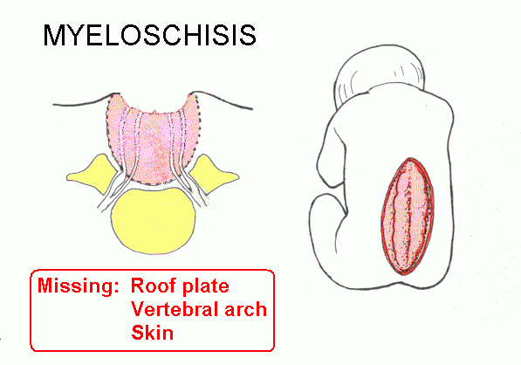
Myeloschisis
Kompletní dorzální rozštěp míchy vzniklý následkem neuskutečnění neurulace
Hřbetní mícha dorzálně otevřena
Všechny rozštěpy neurální trubice mohou být otevřené či uzavřené, tedy kryté kůží či nikoliv

Slide 7
Prevalence
RNT patří k nejčastějším typům vrozených vad
Prevalence všech RNT je 1.4–1.6 na 1 000 novorozenců
Prevalence hernií mening a mozku je 1:2000 živě narozených dětí
Častější je výskyt u bílé než černé populace
Závislost na geografické lokalitě: nejvyšší prevalence je udávána ve Velké Británii a nejnižší v Japonsku
Častější je výskyt u chudé populace trpící podvýživou

Slide 8
Genetický podklad
VVV s komplexní dědičností
multifaktoriální choroba (podíl více genů a vnějších faktorů)
Deficit kyseliny listové
Matky diabetičky
Léky na epilepsii aj.
Vada s nízkou četností (< 1%)
RNT je součástí mnoha jiných syndromů (Meckelův sy, Fronto-nasální dysplázie aj.)

Slide 9
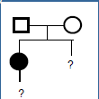
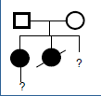
Riziko opakování RNT pro příbuzné
Edwardsův vzorec
r =
r – riziko postižení
p – relativní četnost choroby v populaci
Pro příbuzné 1.stupně
Je-li postiženo více příbuzných 1.stupně, násobíme výsledek jejich počtem.
Frekvence RNT = 0,0009
r = $\sqrt{0,0009}$ = 0,03 → 3%
B) R = 2$\sqrt{0,0009}$ = 0,06 → 6%

Slide 10
Preventivní opatření
Před graviditou
Zlepšení životního prostředí vede ke zvýšení prahové hodnoty (určité množství predispozic a vnějších faktorů, kdy už dochází k manifestaci znaku)
Reprodukce v optimálním věku
Prevence mutací, infekcí
Vitamínová prevence (prekoncepčně a v graviditě vysoké dávky kys. listové)
Vysadit některé léky (antiepileptika)

Slide 11
Diagnostika RNT
I. trimestr
UZ: zjišťujeme prakticky pouze závažné stavy CNS jako anencefalie apod.
II. trimestr
Biochemický screening: zvýšené hodnoty AFP odkazují na možný výskyt RNT → UZ
UZ: podrobné vyšetření CNS, příp. indikována MR
Potřeba stihnout vše do 24. týdne gravidity
Vysoké hodnoty AFP zejména u nekrytých RNT
Důkladná diagnostika pro naplánování případné adekvátní perinatální a postnatální péče (porod císařským řezem ve specializovaných centrech)

Slide 13
Etické a právní aspekty
na žádost těhotné je možná interrupce do 12. týdne gravidity
svědčí-li pro umělé přerušení těhotenství genetické důvody, lze uměle přerušit těhotenství nejpozději do 24. týdne gravidity
Závisí na závažnosti RNT, vždy konzultace i s budoucím ošetřujícím lékařem.
Rodiče se rozhodují na základě všech možných získaných informací.
zákon požaduje tzv. poučený souhlas pacienta (pozitivní revers) - invazivní metody prenatálního vyšetření plodu
odmítá-li pacient doporučované vyšetření (negativní revers)

Slide 14
Zdroje
http://tresen.vscht.cz/kot/wp-content/uploads/06.pdf
Přehled embryologie člověka; Čech, Horký, Sedláčková, Brno 2011
http://www.sancedetem.cz/cs/hledam-pomoc/deti-se-zdravotnim-postizenim/deti-s-jinym-zavaznym-zdravotnim-znevyhodnenim/vrozene-vyvojove-vady/vrozene-rozstepove-vady-neuralni-trubice-plodu.shtml

